Slide 1
La investigación agronómica
Innovación y Retos
Colombia
Rodrigo Alfredo Martínez Sarmiento
Director de Investigación y Desarrollo
Julio 2017

Slide 2
Retos

Slide 3
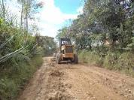
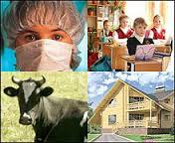
Reto 1. Posconflicto
Contexto
Acuerdo Final para la Terminación del Conflicto y la Construcción de una Paz Estable y Duradera, firmado por el Gobierno Nacional y FARC-EP
Reforma Institucional – Agencias (PND 2014-2018).
Zonas Veredales y Puntos de Transición y Normalización
Reforma Rural Integral
Programa Nacional Integral de Sustitución de Cultivos de Uso Ilícito (PNIS)
Infraestructura y adecuación de tierras
Mejorar vías terciarias
Cobertura en electrificación y conectividad
Riego y drenaje para la economía campesina, familiar y comunitaria
Reforma Rural Integral
Desarrollo Social
Salud rural
Educación rural
Construcción y mejoramiento de vivienda social rural (agua potable)
Estímulos a la producción agropecuaria
Fomento a la economía solidaria y cooperativa rural
Comercialización de la producción de economía campesina, familiar y comunitaria.
Asistencia técnica, tecnológica e impulso a la investigación
Formalización laboral y protección social en áreas rurales

Slide 4
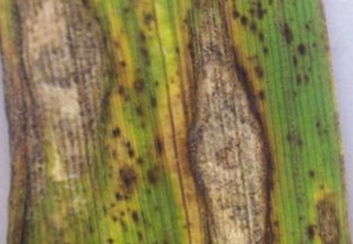
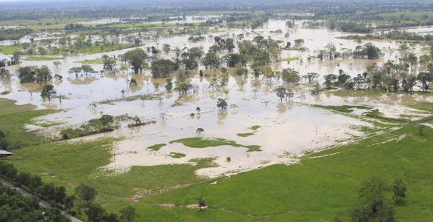
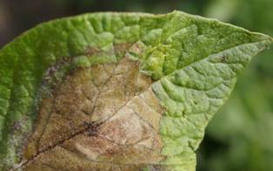
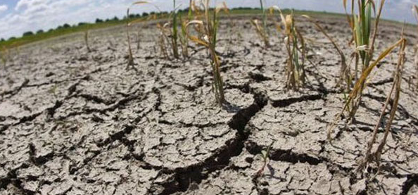
Reto 2. Cambio climático
Eventos extremos más recurrentes e intensos:
Alta variabilidad en el régimen de las lluvias (Ejemplos: 1992,1997,2010,2011,2017).
Región sensible a la influencia de El Niño y La Niña.
Pérdidas provocadas por sequias, tormentas, altas y bajas temperaturas.
Estrés por altas temperaturas.
Reducción en la absorción de nutrientes por altos niveles de humedad relativa del aire y mayor susceptibilidad a enfermedades en algunos cultivos.
Estrés por altos niveles de radiación solar y UV: destrucción de la clorofila en las hojas y muerte del tejido.

Slide 5
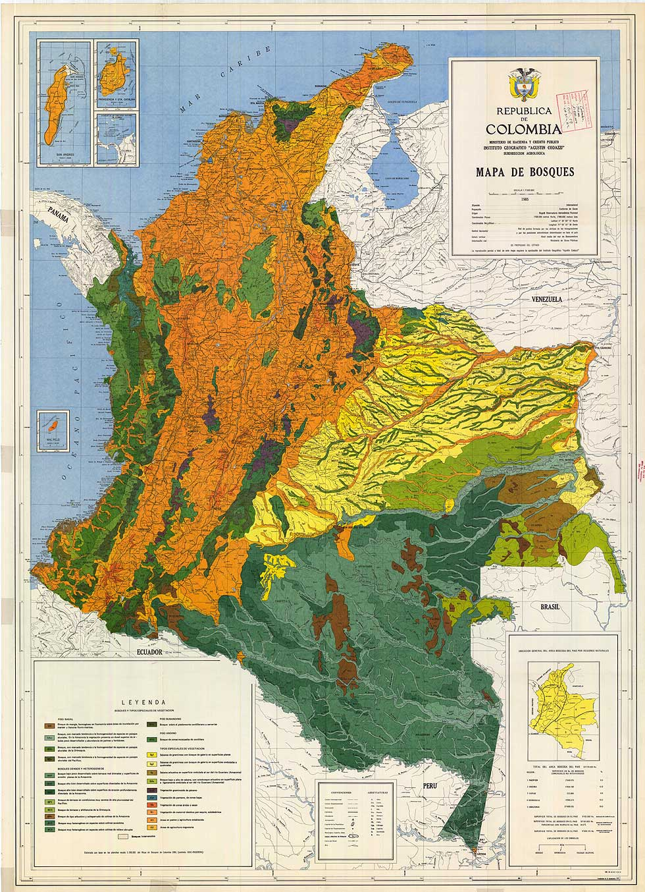
Reto 3. Aprovechamiento de la Agrobiodiversidad
Una de las 5 naciones con mayor biodiversidad
Área para agricultura: 27%
52 sub-regiones
142 sistemas productivos
  118 en cultivos
  24 en ganadería
Ocupa la posición 27 entre los 40 países que menos invierten en biodiversidad

Slide 6
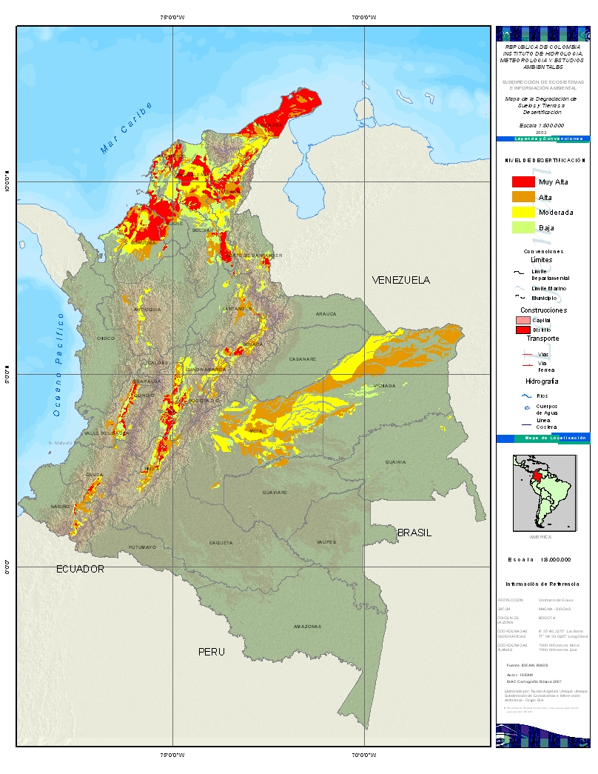
Reto 4. Degradación de los recursos naturales
“CONVENCIÓN DE LAS NACIONES UNIDAS DE LUCHA CONTRA LA DESERTIFICACIÓN (CNULD) ”
Neutralidad en la Degradación de las Tierras
Mantener y mejorar los servicios del ecosistema.
Mantener e incrementar la productividad para mejorar así la seguridad alimentaria.
Aumentar la resiliencia de la tierra en poblaciones que dependan de ella.
Encontrar sinergias con otros objetivos medioambientales.
Fortalecer la gobernanza responsable en materia de propiedad de la tierra.

Slide 7
Estrategia de Innovación Institucional

Slide 8
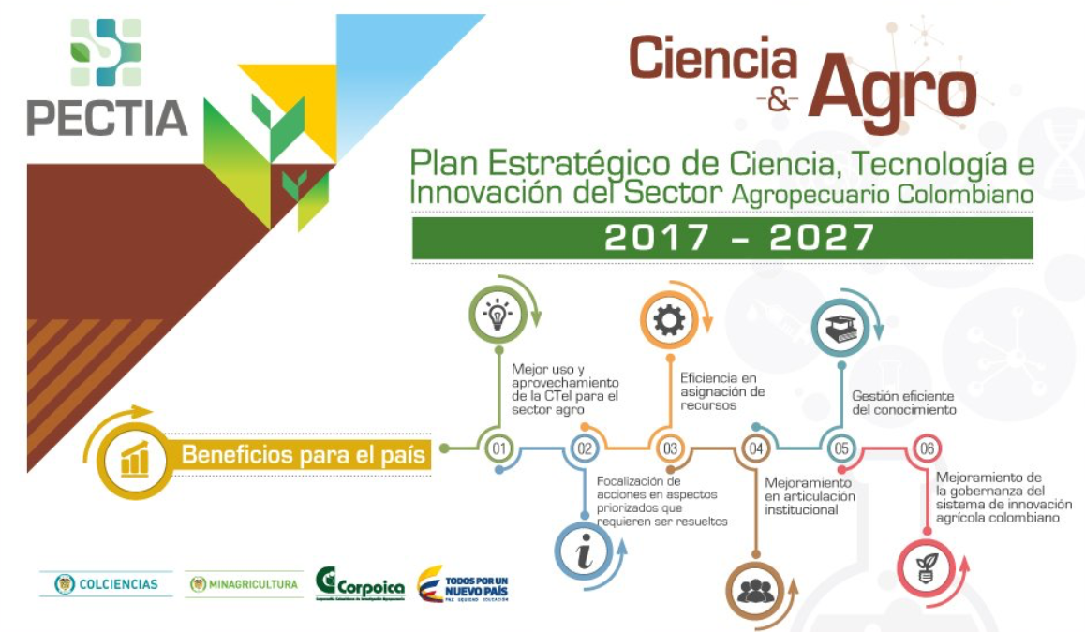
PECTIA
Plan Estratégico de Ciencia, Tecnología e Innovación del Sector Agropecuario Colombiano 2017-2027

Slide 9
Modelo Corpoica
Nuestra Misión
Contribuir al cambio técnico para mejorar la productividad y competitividad de la agricultura del país, mediante su accionar como:
MOTOR
La construcción social y actualización de la Agenda Nacional de I+D+i, la coordinación de los actores del SNCTA y el desarrollo y administración de la plataforma Siembra;
ACTOR
Investigación, desarrollo y vinculación tecnológica de calidad, fundados en su rigor y pertinencia a través de la gestión del conocimiento en redes;
SOPORTE
SSATA por medio de desarrollos metodológicos, y la sistematización y transmisión de tecnologías y conocimiento.

Slide 10
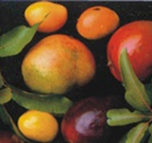
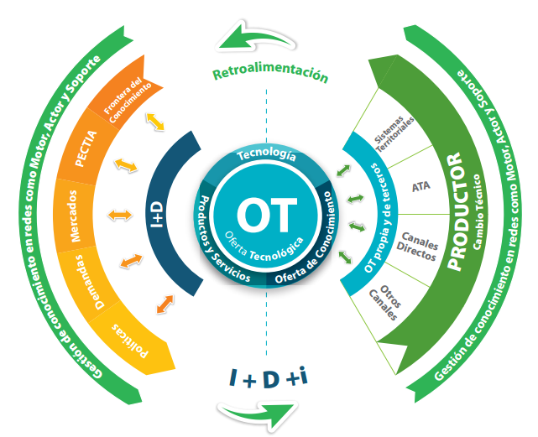
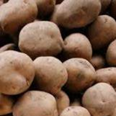
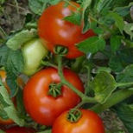
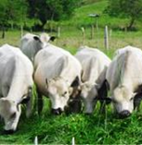
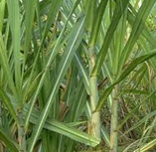
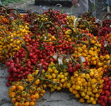
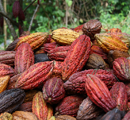
Modelo Corpoica
Gestión del Conocimiento en Red
Frutales
cítricos, aguacate, promisorios, pasifloras, mora, guayaba, uchuva, plátano y mango.
Raíces y tubérculos
Papa, yuca, ñame, batata, arracacha, achira.
IMPACTO
Hortalizas
Tomate, cebolla, ají, berenjena y plantas aromáticas.
Ganadería y especies menores
Bovinos, ovinos, caprinos y apicultura.
Transitorios y Agroindustriales
Arroz, algodón, maíz, caña, fique, tabaco, soya y cereales.
Permanentes
Caucho, palmáceas
y forestales.
Cacao

Slide 11
Acciones

Slide 12
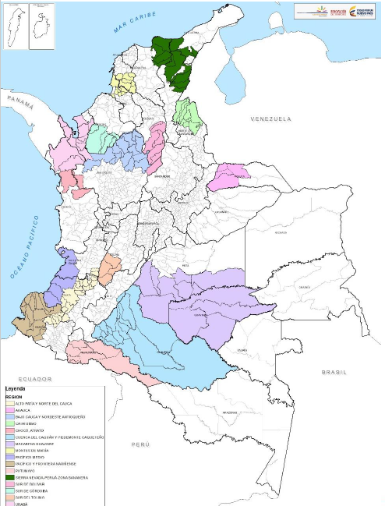

Preparación para el Posconflicto
Establecimiento de sedes locales en zonas de posconflicto
Abordaje territorial
Agricultura familiar y seguridad alimentaria
Proyecto de Ley Sistema Nacional de Innovación Agropecuaria - SNIA

Slide 13
Proyecto de Ley SNIA
Sistema Nacional de Innovación Agropecuaria
Creación SNIA
Subsistema Nacional de Investigación y Desarrollo - MADR
Subsistema Nacional de Formación y Capacitación - MEN
Subsistema Nacional de Extensión Agropecuaria -MADR
PECTIA y Agenda Dinámica Nacional I+D+i
Marco orientador de la política de CTI para el Sector Agropecuario
Portal SIEMBRA, Linkata (Plataformas de gestión)
Espacios de articulación (local, regional y nacional)
Integración de fuentes de financiación
Servicio Público de Extensión Agropecuaria
Planes Departamentales de Extensión Agropecuaria – PDEA

Slide 14
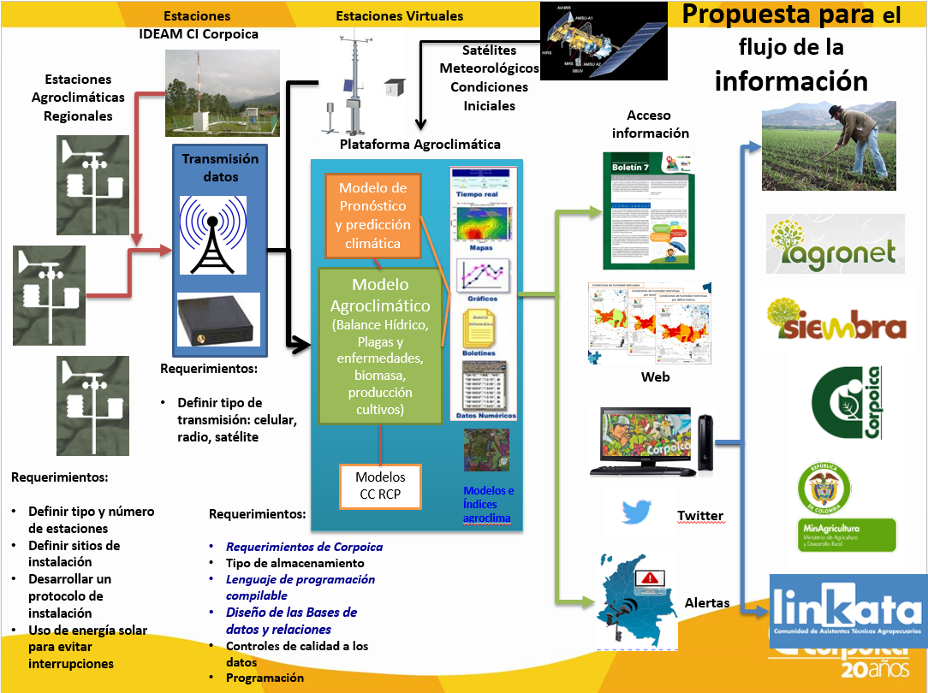
Plataforma Agroclimática

Slide 15
Uso eficiente de la agrobiodiversidad
Bancos de Germoplasma
Colecciones de Trabajo
Productos: Bioinsumos Cultivares Razas/Poblaciones Genes/metabolitos
Bancos de Germoplasma: Instrumento esencial de la Agrobiodiversidad
Actual: Independientes = Bajo aprovechamiento
Banco | Recibido(1993) | Actual (2016)
Vegetal | 14.968* | 34.200
Animal Cabezas In vitro | 1.890 3.600 | 2.837 67.256
Microorganismos | 4.131 | 2.200**
*(bona fide)
** Procesos de depuración
Notes:
Sistema de Bancos de Germoplasma de la Nación Colombiana para la Alimentación y la Agricultura, el cual comprende RB de plantas, animales y microorganismos.
Aporta: Conservación; Procesos de valor agregado;50% de la función productiva: Fenotipo = Genotipo + Ambiente + Genotipo X Ambiente
Cotes et al. 2012, Bioprospección para el desarrollo del sector agropecuario de Colombia

Slide 16
Uso eficiente de la agrobiodiversidad
Genotipificación Marcadores/genes: ADN, ARN o proteína
Bases de Datos Interface Informática
Fenotipificación Procesamiento de imágenes o metabolomas
Plataformas Agrobiodiversidad
Fenomas: imágenes, metabolitos
Diseño de software, curaduría y admon. BD
Genoma, transcriptoma o proteoma plantas animales y microorganismos
Aprovechamiento
Conservación
Conocimiento
Cultivares, Razas/Poblaciones Bioproductos

Slide 17
Fortalecimiento de capacidades
Recurso Humano de I+D+i
Línea base
5%
19%
30%
Inicia proyección del recurso humano
60 PhD
87 Master
22 Profesionales de Inv.
Fortalecimiento del equipo de investigación MSC y profesional
57 PhD
94 Master
30 Profesionales de Inv.
Vinculación de PhD del programa Es tiempo de volver
79 PhD
115 Master
42 Profesionales de Inv
Consolidación de la masa crítica de investigación
130 Phd
192 Master
47 Profesionales de Inv.
HOY
2010
2011
2012
2013
2014
2015
2016
Fortalecimiento del personal MSc a pesar de la situación financiera del momento
58 PhD
88 Master
26 Profesionales de Inv.
Crecimiento del equipo de investigación
60 PhD
104 Master
34 Profesionales de Inv.
Vinculación de PhD y Master a través de convocatorias
103 PhD
138 Master
43 Profesionales de Inv.
2%
9%
20%

Slide 18
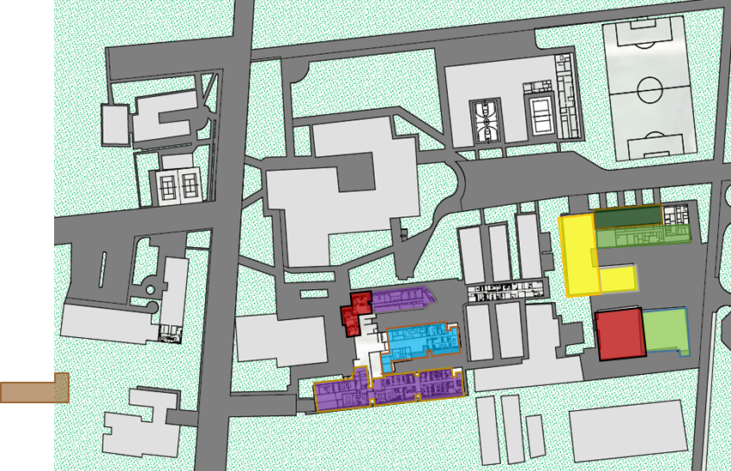
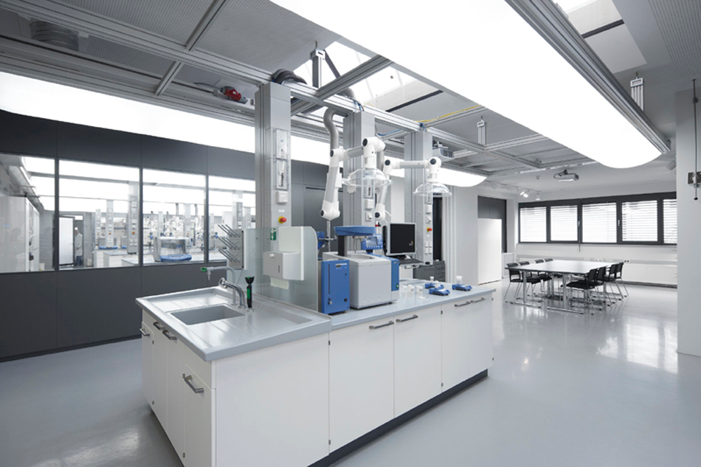
Fortalecimiento de Capacidades
Red de Laboratorios de Investigación y Servicios
Microbiología Agrícola
Microbiología Pecuaria y Salud Animal
Entomología
Química Analítica
Reproducción Animal
Molecular
Producciónón Vegetal
LABORATORIOS DE C.I. TIBAITATÁ 2017
7 laboratorios integrados en 3 edificaciones
El total de áreas de laboratorios es de 9.100 m2

Slide 19
Avances Tecnológicos

Slide 20
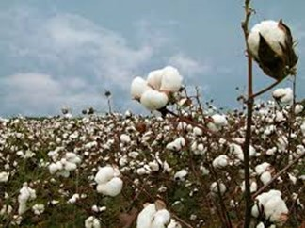
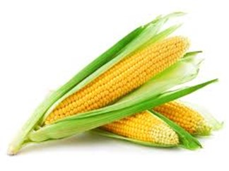
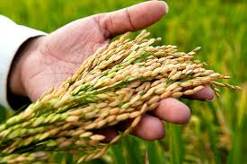
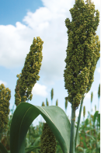
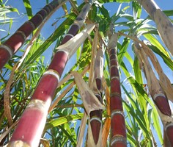
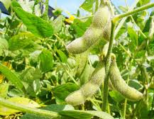
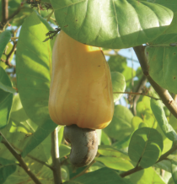
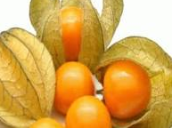


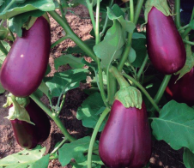
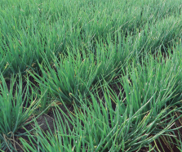


Oferta Tecnológica
Material de Siembra
Gossypium: LCER 007, LCER044, Sinuana M-137
Cotton
Oryza sativa: Llanura 11, Línea 23
Rice
Cultivos Transitorios
Zea mays: V-114, V-159
Corn
Glycine max: Superior 6, Achagua 8, Guayuriba 9, Iraca 10
Soja
Saccharum officinarum: CC 93-7510 y CC 93-7711
Sorghum: JJT-18
Anacardium occidentale: Mapiria, Yopare y Yucao
Cashew peanut
Physalis peruviana: Dorada y Andina
Uchuva
Rubus glaucus
blackberry
Frutales
Psidium
Guayaba
Solanum melongena: C-015 y C-029
Berenjena - eggplant
Allium fistulosum: Aquitania y Tota
Cebolla de rama - perennial onion
Hortalizas
Capsicum
Ají - chili pepper
Cucurbita máxima
Ahuyama

Slide 21
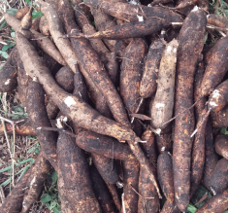
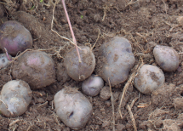
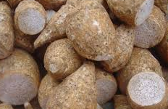
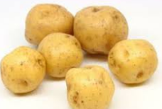
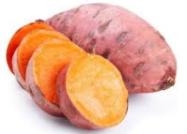
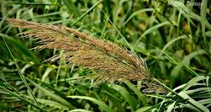
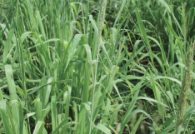
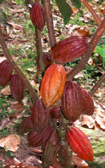
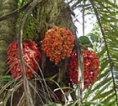
Oferta Tecnológica
Material de Siembra
Manihot esculenta: Francesa y Cumbre
Yucca
Solanum tuberosum: Perla negra
Potato
Dioscorea rotundata
Ñame - yam
Raíces y Tubérculos
Solanum phureja
Papa criolla
Ipomoea batatas
Batata - Sweet potato
Ganadería
Avena sativa
Panicum máximum: Pastos Sabanera
Cultivos
permanentes
Bactris gasipaes: Tumaco y Pacífico
Chontaduro
Cacao
Theobroma cacao: TCS 01 y TCS 06

Slide 22
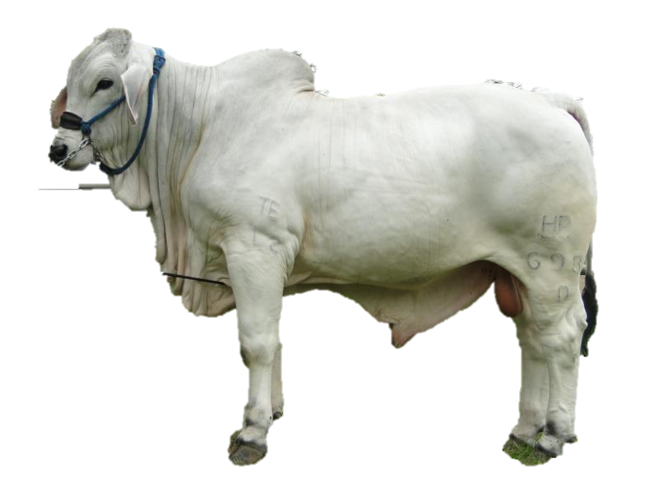
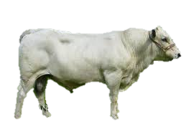

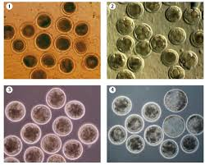
Programa de Mejoramiento Genético
Plataforma de información genómica en Cebú Brahman
Vinculación de estrategias de cruzamiento para carne y leche
Mejoramiento genético en razas criollas
Pruebas de comportamiento
Sistema de información productiva en Cebú Brahman
Sistema de información genómica
-Evaluación genética de poblaciones de ganado criollo
-Pruebas de comportamiento
Núcleos de selección en C.I., en fincas y Red de Productores
Sistema de información genómica
Estrategias de cruzamiento para Leche
Estrategias de cruzamiento para carne
Aliados estratégicos para socialización de resultados
Identificación de animales con mejor merito genético
Laboratorio de reproducción animal (C.I. Tibaitatá)
Aplicación de biotecnología reproductiva (TE, FIV, Criopreservación) para producción de material genético (semen, embriones) de alta calidad

Slide 23


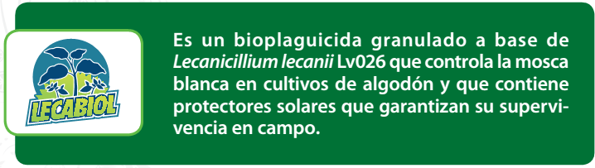

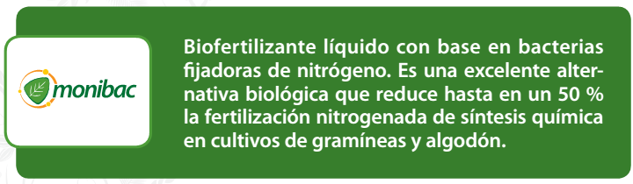
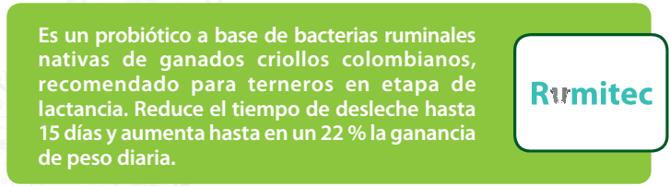
Oferta Tecnológica
Bioproductos

Slide 24








Herramientas TIC

Slide 25
Cooperación

Slide 26



















































































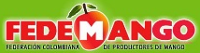






















Slide 27

Merci Beaucoup

